Slide 1
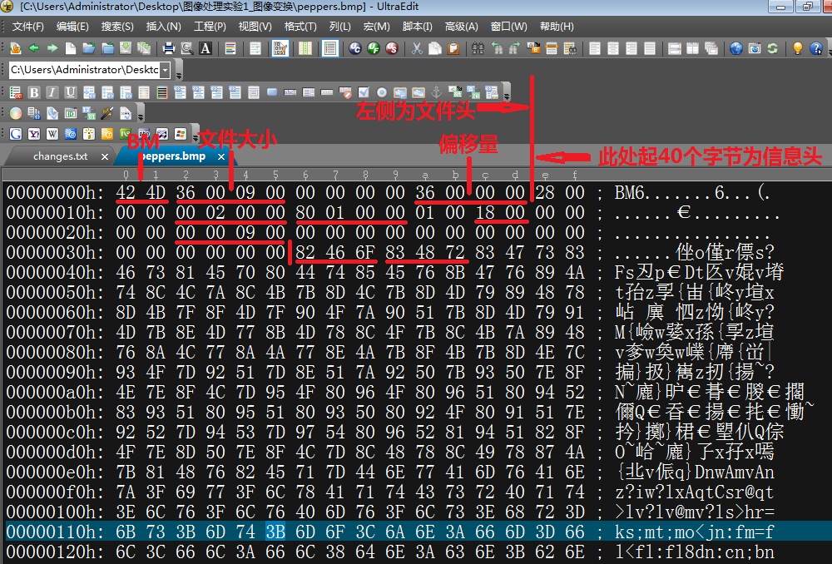
高度：384
色深：24位
宽度: 512
最下一行第1个像素
B: 130, G: 70, R: 111
最下一行第2个像素
B: 131, G: 72, R: 114

